Slide 1
Lecture 20-1 Bayesian Matting
Yuyao Zhang, Xiran Cai PhD
zhangyy8@shanghaitech.edu.cn caixr@shanghaitech.edu.cn
SIST Building 2 302-F/302-C
Course piazza link：piazza.com/shanghaitech.edu.cn/spring2021/cs270spring2021
Notes:
我们讲Bayesian Matting，贝叶斯抠图。如何把一幅图像它的前景把它与背景分开，抠出来。前面我们学到segmentation，也是要把前景和背景分割开，那么matting和普通的segmentation有什么区别？
普遍图像中，相近的像素在统计特征上往往具有相关性，可以对相近的像素进行颜色采样，根据样本颜色的特点对未知区域像素的抠像参数进行估算。
基本思想是对于未知区域的像素，先取附近已知的前景和背景像素作为样本，进行聚类和统计，每个聚类使用高斯模型进行描述。然后根据样本颜色的概率模型和未知区域像素的颜色，估算未知像素与前景/背景中各个聚类的相似度，使用贝叶斯公式，把未知像素的估算问题转化为一个最大后验概率问题。

Slide 2
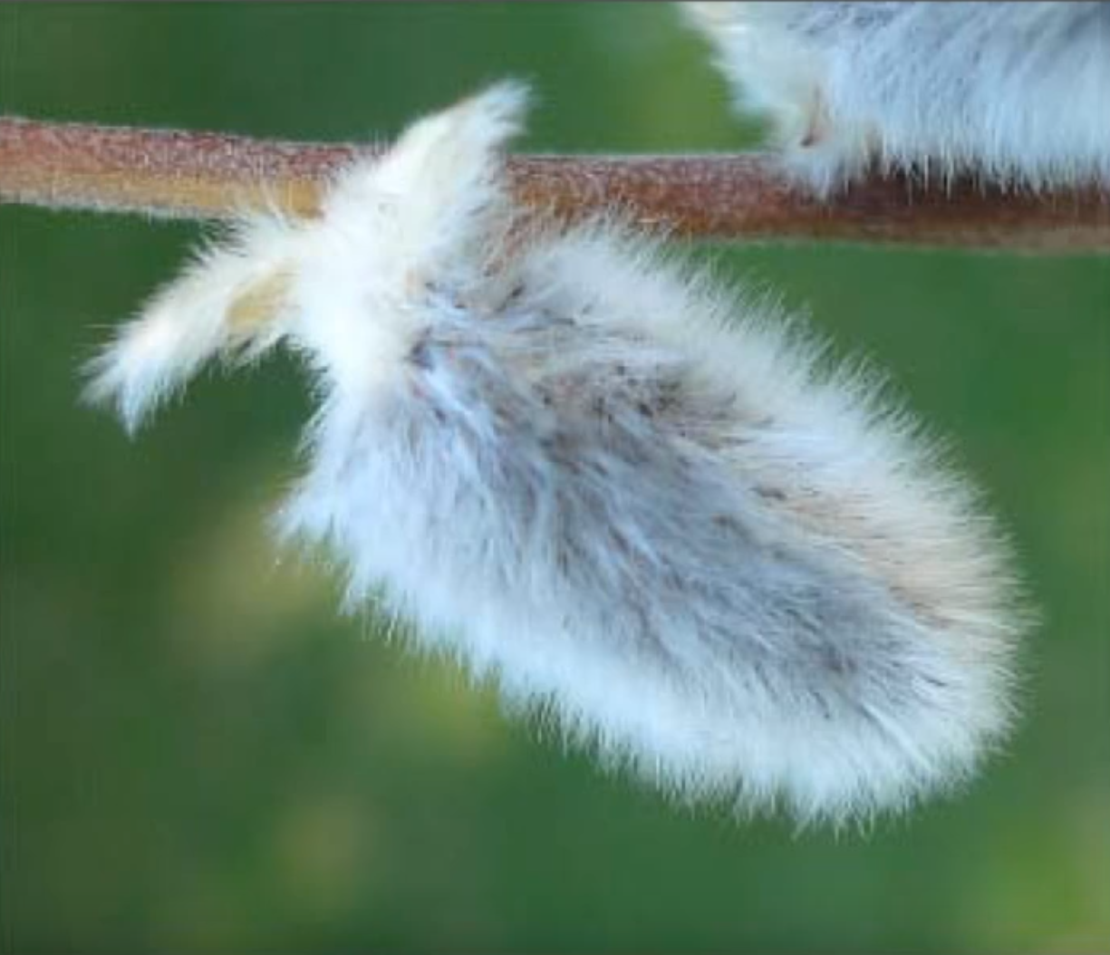
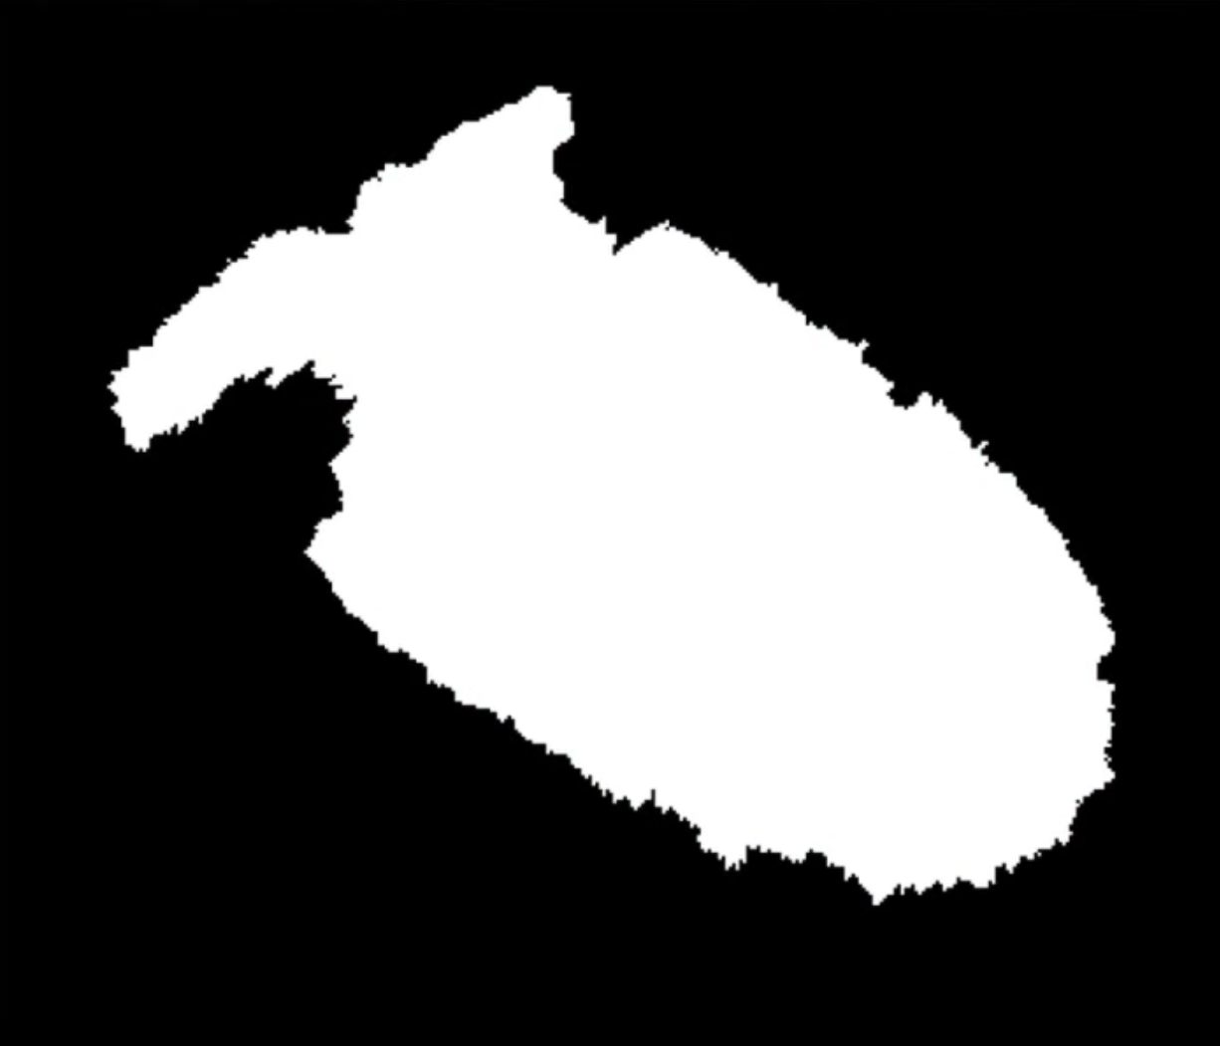
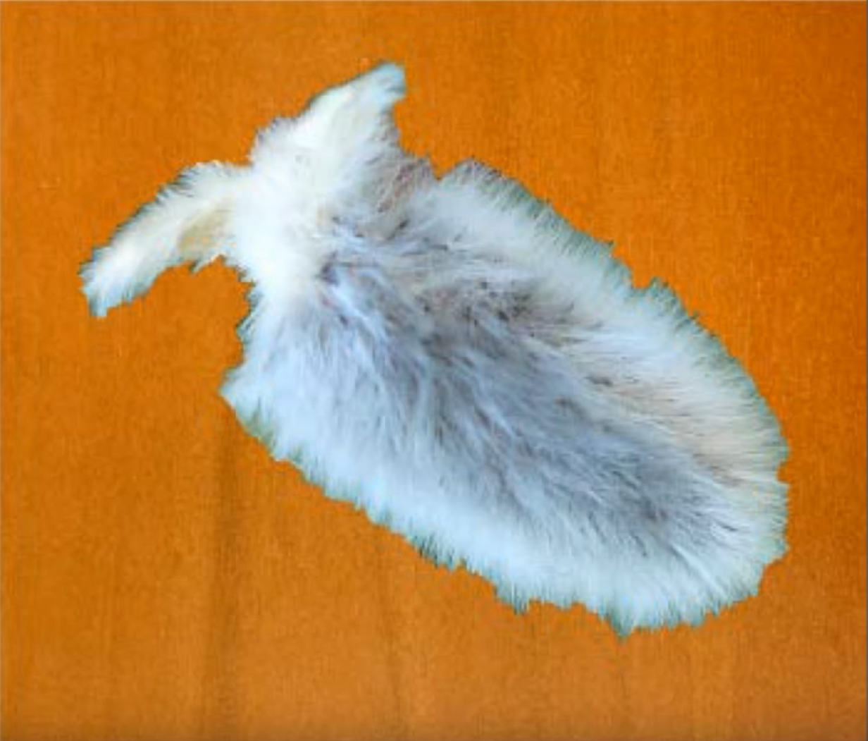
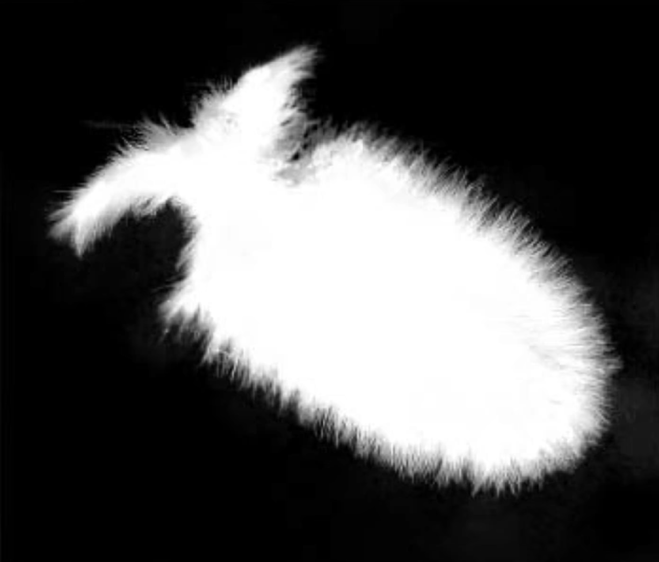
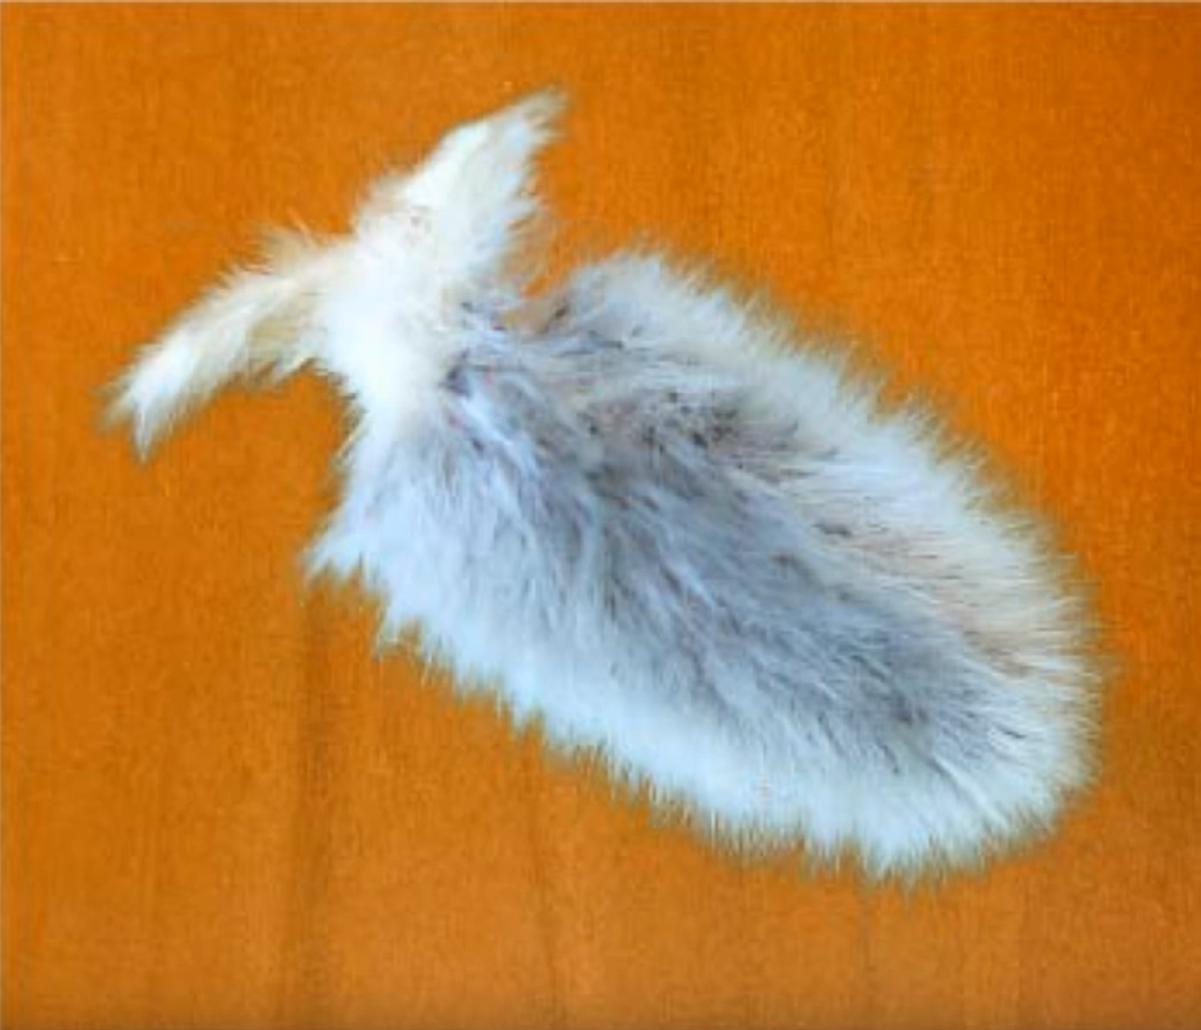
Motivation
Notes:
这个例子是最典型的matting的问题。我们前面介绍了不少segmentation的方法，包括edge-based，region-based，thereshold based 但它们都没有涉及到，一个问题，就是之前的图片我们没有这种毛茸茸的图片，都是比较边界分明的。这类毛茸茸的图片会带来什么问题呢，
我们举一个大家生活中很常见的例子，大家照相，拿来的电子版照片，背景白色。但你去办手续交照片，很多时候对方要求你给蓝底的或红底的照片，你想省钱，自己抠图替换背景。身体部位还好，头发这个地方怎么也抠不干净，因为有一部分背景总是不能很好移除。边界平滑下，不是解决办法。这个例子是很类似的。
上面是我们用segmentation处理这种边界非常毛糙的图片，但如果你真的把它用segmentation的方法把前景取出来，然后替换背景，那么违和的感觉就会非常明显，不自然。就是在边界毛与毛之间，会看到很多绿色的背景。绿色来自背景里的color component，为什么会这样。
（画图）身体这部分，只有身体反射过来的光能够进入照相机，边界呢背景绿色的能量也会进来。毛发不能完全遮挡背景光的能量，包括如果边界是对半透明物体成像，也会有这个问题。
这导致图像边界上会有背景和前景的能量，可能80%来自前景，20%背景，而多少来自前景，多少来自背景，他们的比例不是固定的，很难先验知道，
所以image matting的目的就是预测这样的图像（左下），保持边界是毛茸茸的，同时毛茸茸边界的每个点，去估计多少能量来自前景，多少来自背景。这幅图抠出来后还不是一个完美的matting，所以你换个不一样色系的背景，还是会发现有违和感，但是相比上图直接分割替换背景，效果还是好很多。

Slide 3
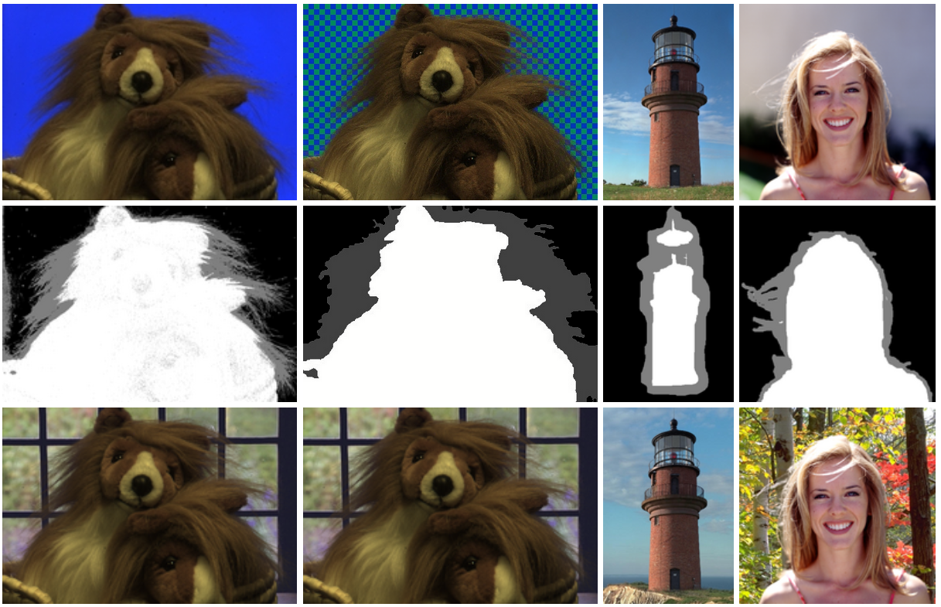
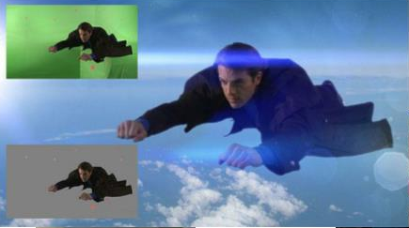
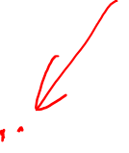
Motivation
Notes:
这就是常见的抠图的问题，第一个毛茸茸的图像，
然后是在有玻璃的这个区域，比如中间这个灯塔图片，玻璃有个很不一样的特点，它不仅是transparent它还要能反光它自己还有本身的颜色，总之有很多复杂的问题在里面。
然后想这种头发飘起来，离前景目标图像非常远的这个抠图问题也是一个很trick的例子。
还有一种情况，大家很熟悉的科幻电影里用的非常广的，演员在幕布里拍摄，然后抠出来换另一个背景，形成一个显示生活中不可能出现的场景。
总之抠图是用的非常广的一个技术。

Slide 4
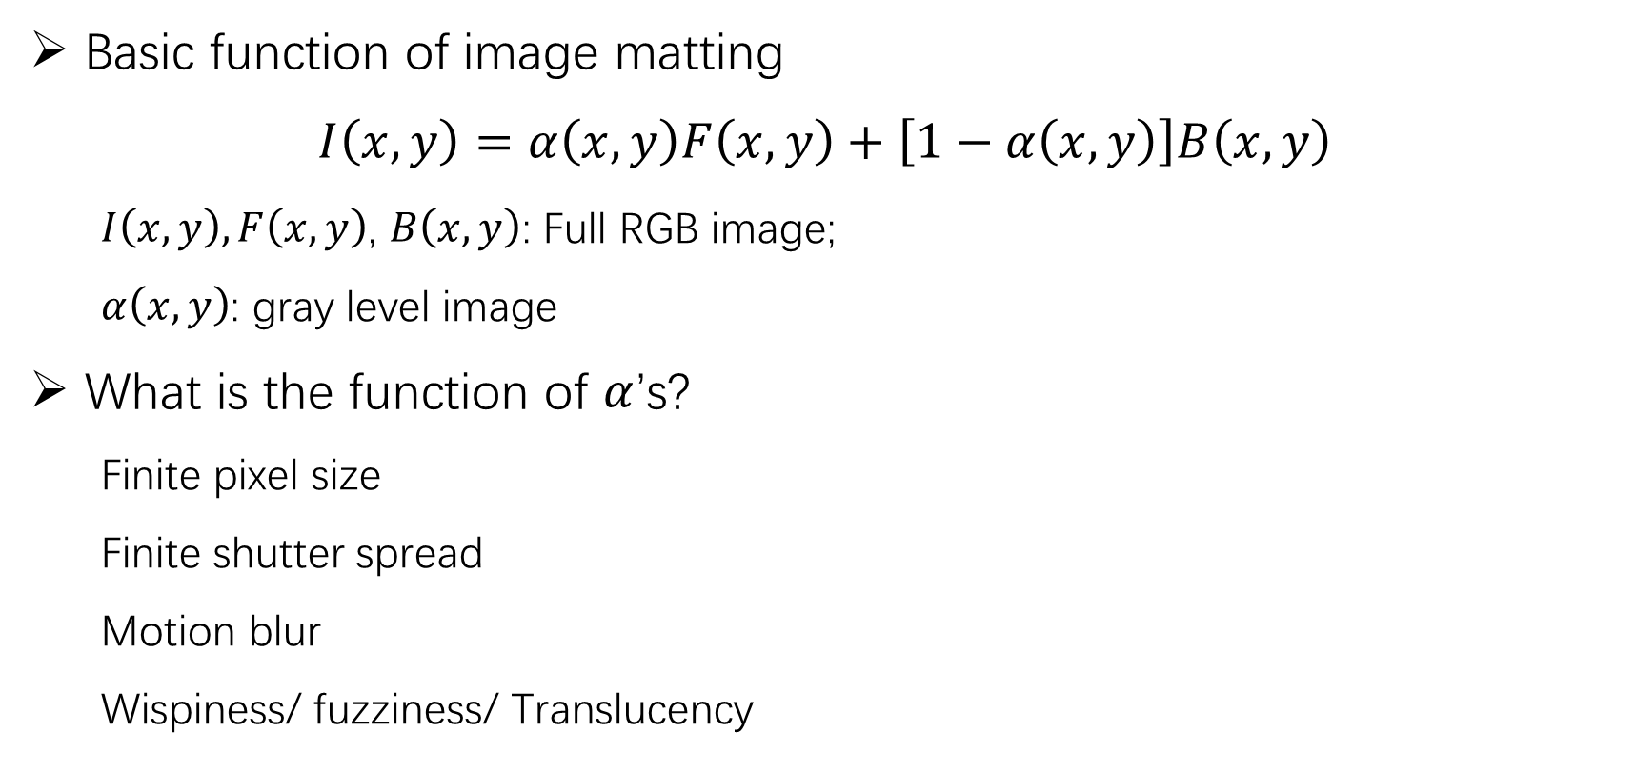
Introduction
Basic function of image matting
$$I\left(x,y\right)=α\left(x,y\right)F\left(x,y\right)+\left[1−α\left(x,y\right)\right]B\left(x,y\right)$$
$I\left(x,y\right), F\left(x,y\right)$, $B\left(x,y\right)$: Full RGB image;
$α\left(x,y\right)$: gray level image
What is the function of $α$’s?
Finite pixel size
Finite shutter spread
Motion blur
Wispiness/ fuzziness/ Translucency
Notes:
Image matting基础模型，I（x，y）有前景有后景的图像。F（x，y）前景，B（x，y）后景，彩色图像RGB，也可以是其他颜色空间编码的图像。在分割的毛绒边界是跳变的，阶跃函数。
Alpha（x，y）融合系数矩阵，是一个介于0到1之间的分数，它给出了前景和背景在待处理图像中所占的比例。显然，对于确定的背景部分， α=0 ；对于确定的前景部分， α=1 。在前景与背景相互融合的边缘部分， α 基于0到1之间。
Fuzziness模糊，Translucency半透明

Slide 5
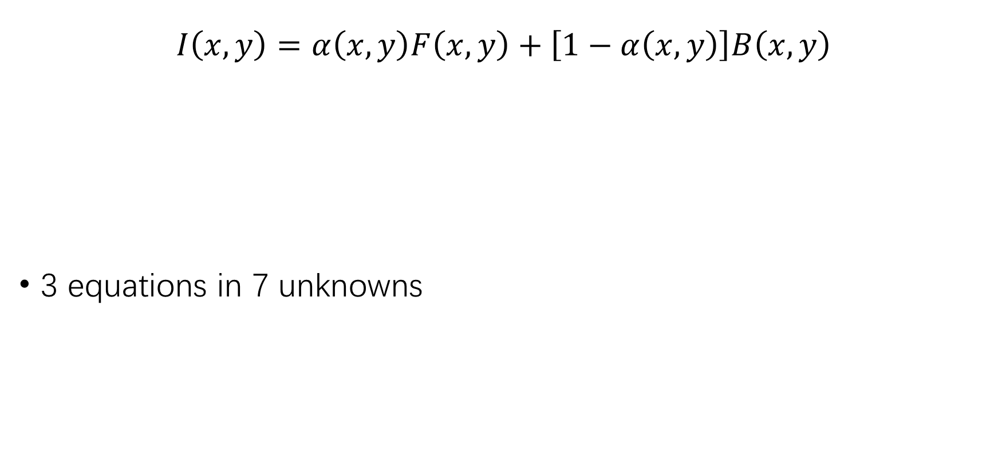
Why is matting hard?
$$I\left(x,y\right)=α\left(x,y\right)F\left(x,y\right)+\left[1−α\left(x,y\right)\right]B\left(x,y\right)$$
3 equations in 7 unknowns
Notes:
如何去解这样一个问题，来看看公式，它们每个的component都有什么。
对于每个pixel有三个已知I（r,g,b），7个未知alpha,F(r,g,b), B(r g b)。已知数比未知数少。这个方程是欠定方程，是很难解的是。
如何处理，最简单方式就是有没有办法减少点未知数，比如利用一些我们知道的先验知识减少点未知数。

Slide 6
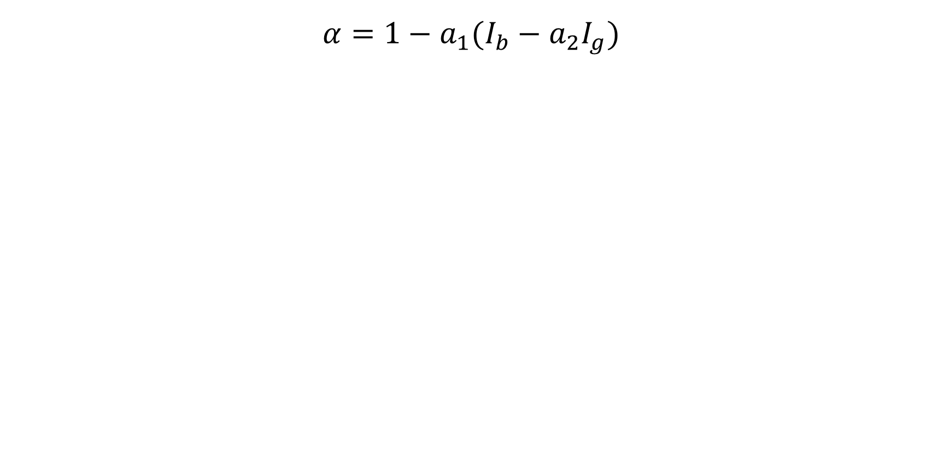
Vlahos blue-screen matting
$$α=1−a_{1}(I_{b}−a_{2}I_{g})$$
Notes:
一个基本的想法就是把background换成一个非常单纯的，有很强的priori的颜色，比如blue-screen matting，中文叫蓝幕抠图或者绿幕抠像。
看这个公式，alpha由图像中的蓝色通道和绿色通道强度决定。
为什么用蓝色，因为从传感器的角度来说是比较容易得到饱和的蓝色，另外我们皮肤蓝色的component成分比较低，可以和人物图像做很好的区分，RGB这个色域里，蓝色和绿色
然后你会发现，用到的蓝色和绿色在色域里都是是非常纯的地方的颜色，才能保证按照公式求出来，能得到一个不错的matting。
通过观察图像里蓝色通道和绿色通道的某种线性组合，a1和a2是tunable parameter，没有什么固定的选法。用不同的a1和a2会得到一个不同的matting结果。A1=1，a2=1的情况小熊毛发都比较好的保留。
这个方法是完全的经验性的，没有什么数学道理在里面，完全是作者凭借他对色域非常敏感的经验找到这样一个公式去计算alpha。
所以这里本质上是利用了一个什么先验知识呢，利用我们背景一定到处都是蓝色或者绿色，同时我们知道图像里前景这两个颜色通道的能量很少。

Slide 7
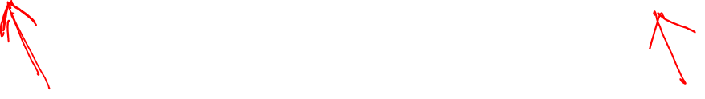
Vlahos blue-screen matting
Notes:
在另一个场景里使用，可以看到他的效果还不错，通过调整a1和a2还是可以能够调整过渡区域。所以可以看到一个简单的算法在这个特定场景中得到很好的效果，不需要一些很复杂的处理。
当然这个方法明显有限制，就是你的blue screen一定要非常的纯净，打光要求打的非常的亮，这样才能得到很纯的蓝色，因此对拍摄环境有很高的要求。

Slide 8
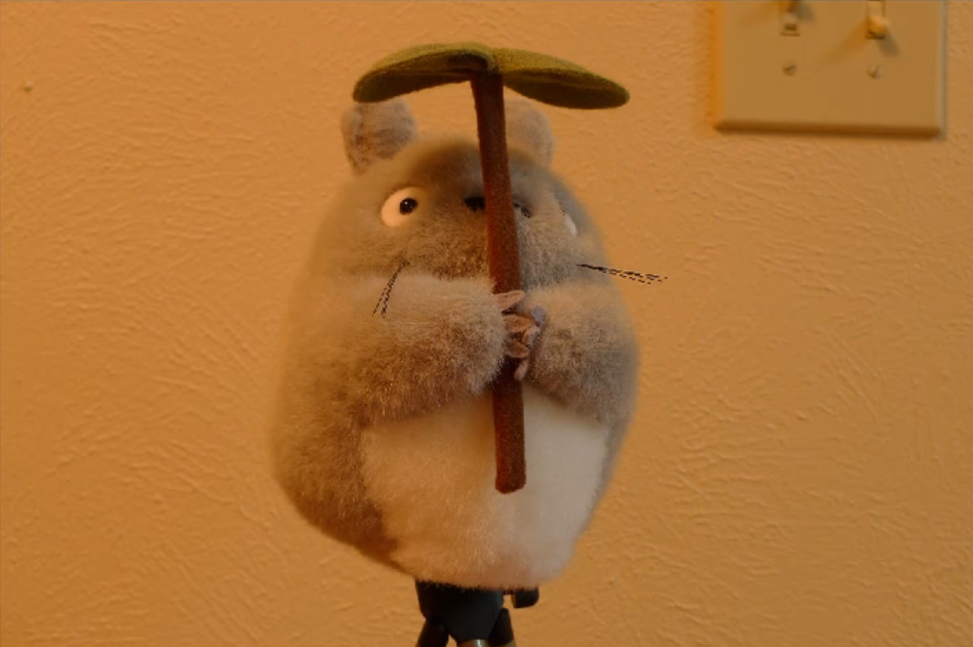
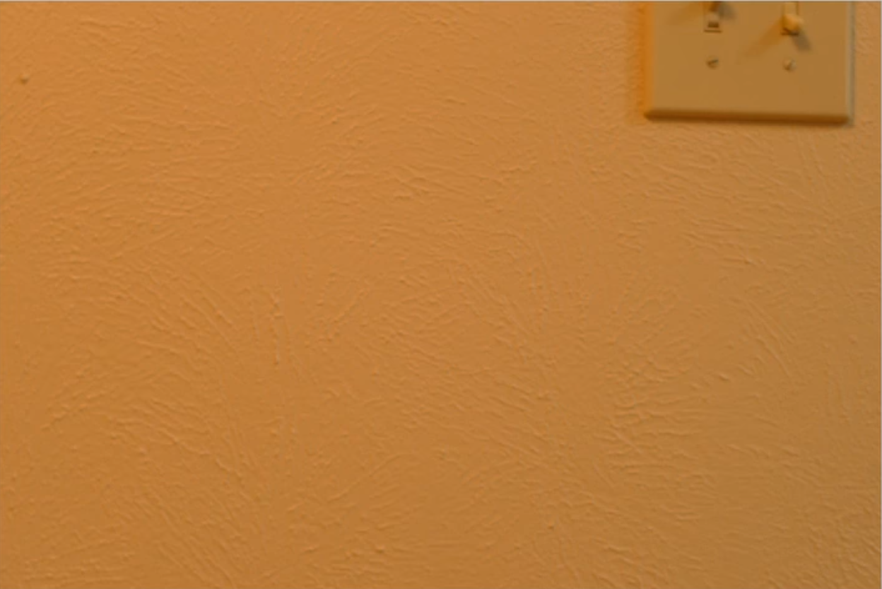
Getting ground-truth matting
Notes:
还有一个思路，我们可以把background的限制放的宽松一些，把目标放到正常的场景中。
我们同时拍摄有object和没有object的同一个位置的两幅图像，那就是相当于直接给这个方程同时提供了I（x，y）和B（x，y），这样的图像还是对成像的环境还有一定要求。
1，要求相机拍摄时的位置要在同样的位置
2，有object和没有object存在的情况下，场景的光照还是有一定变化的，这就导致你拍照时需要能够调节光圈等相机参数

Slide 9
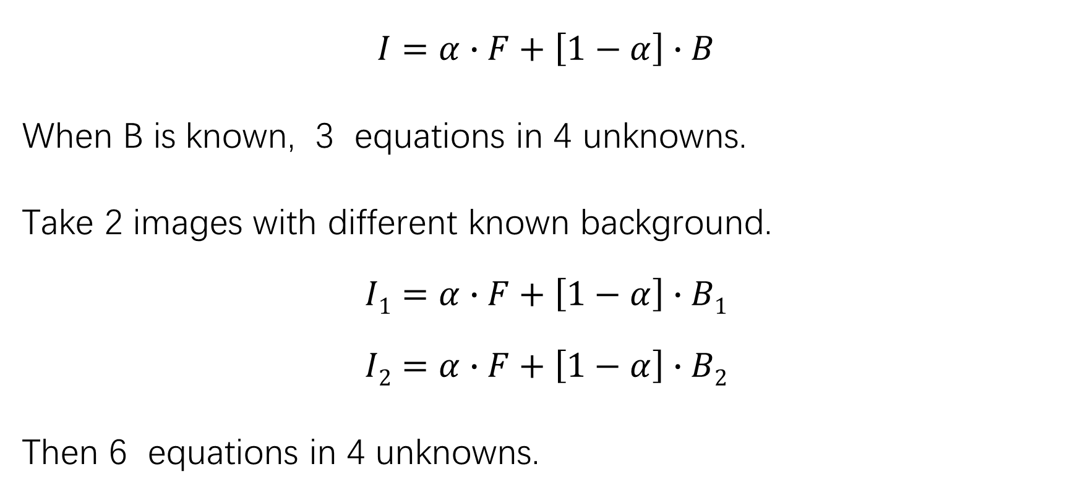
Getting ground-truth matting
$$I=α∙F+\left[1−α\right]∙B$$
When B is known, 3 equations in 4 unknowns.
Take 2 images with different known background.
$$I1=α∙F+\left[1−α\right]∙B1$$
$$I2=α∙F+\left[1−α\right]∙B2$$
Then 6 equations in 4 unknowns.
Notes:
有了background信息之后，剩下的未知数就是alpha和F，alpha是1个未知数，F是三个未知数。所以我们得到3个方程，4个未知数。其实还不够，但是稍微好处理一些。
接着我们在引入一个图片，同样的object，不同的background，就是说我在照相，object不变，background替换掉。多了一组方程I2，同样是3个方程，4个未知数。但是这4个未知数和I1方程里的未知数是一样的把，所以合起来我们得到6个方程，4个未知数。这样alpha和forground就可解了。
从数学上来说，是很简单，但是实际操作还是很tricky的，因为什么，对成像的场景要求还是很高。你保持Foreground，不变，整套bakground得给他替换掉，同时你还得追求成像的角度，forground的位置保持不变，操作性还是比较tricky。
所以总体来说，这种matting方法，对实验环境要求很高的。

Slide 10
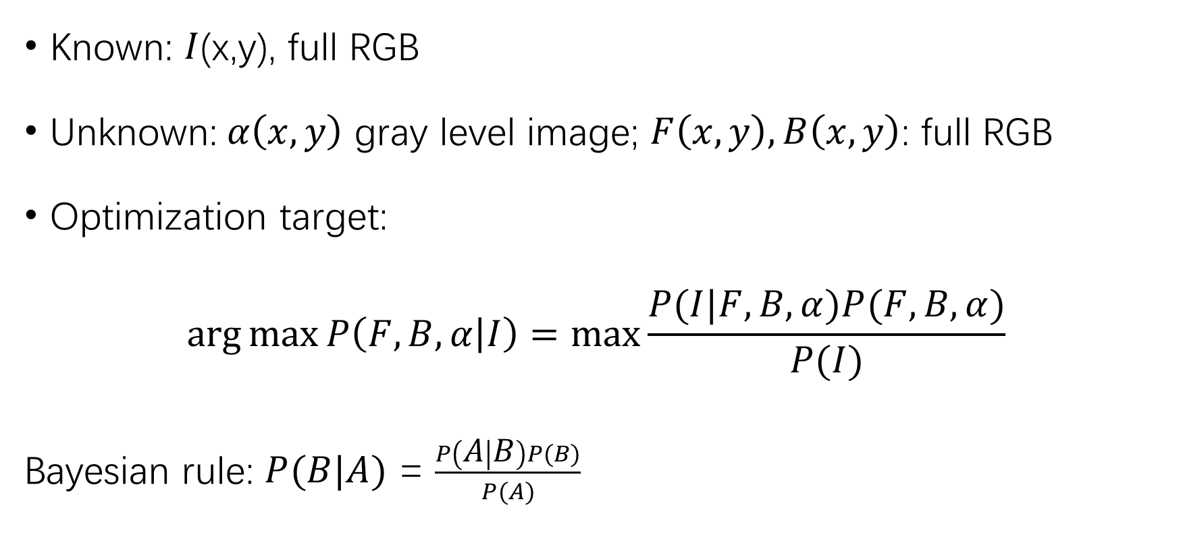
Bayesian image matting
Known: $I$(x,y), full RGB
Unknown:$α\left(x,y\right)$ gray level image; $F\left(x,y\right),B\left(x,y\right)$: full RGB
Optimization target:
$$\arg{\max{P\left(F,B,α | I\right)}}=\max{\frac{P(I|F,B,α)P(F,B,α)}{P(I)}}$$
Bayesian rule: $P(B|A)$ = $\frac{P\left(A | B\right)P(B)}{P(A)}$
Notes:
基于减少未知数的思想，它形成的算法可以在严格控制实验条件的情况下给我们比较有效的解决方案，但我们肯定还是希望能有一个更加宽松的background实验条件。Bayesian image matting是这种方法。
我们先从贝叶斯方程开始说，大家概率论里学过，在事件A发生的前提下事件B也发生的概率，可以通过事件B发生的前提下事件A发生的概率，事件B独立发生的概率，和事件A独立发生的概率计算出来。
在图像里面我们抠图这件事情用贝叶斯方程如何表达，就是我在观察到I，就是原图像，这个结果下求出前景F，B，alpha同时发生的概率，我们先想让这个概率最大化。也就是说，我们从观察到的事件去推导原本的事件，希望原本的事件F，B，alpha发生的概率最大。
那么这个问题，可以用另一个概率去代替它，也就是在已知F，B，alpha的情况下得到的I的这个概率，还有F,B，alpha他们同时发生的概率，以及图像I的这个概率。左右两边是等同的。
实际上如何实现这样的表达。

Slide 11
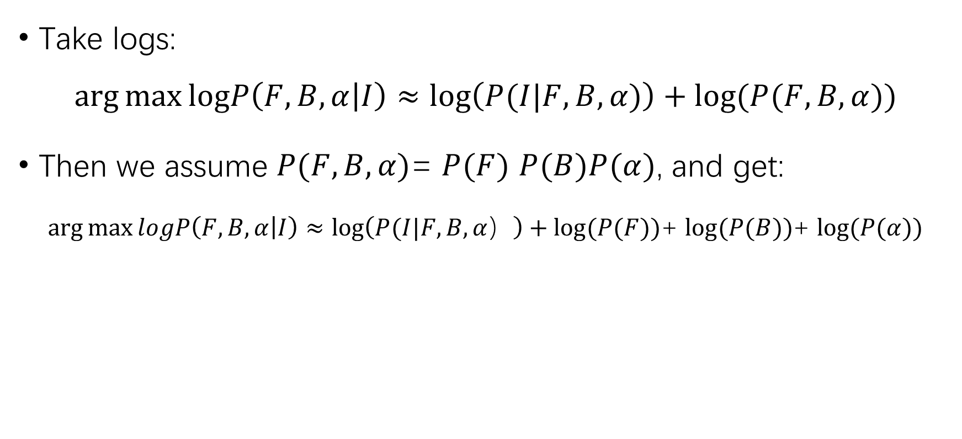
Bayesian image matting
Take logs:
$$\arg{\max{logP\left(F,B,α | I\right)}}≈log\left(P(I|F,B,α)\right)+log⁡(P(F,B,α))$$
Then we assume $P(F,B,α)$= $P(F)$ $P(B)P(α)$, and get:
$\arg{\max{logP\left(F,B,α | I\right)}}≈log\left(P(I|F,B,α）\right)+log⁡(P(F))$+ $log⁡(P(B))$+ $log⁡(P(α))$
Notes:
为了简化优化问题的难度，我们可以把图像的贝叶斯公式用log transform改变下形式。
P（I）=1. log（P（I））=0.
然后做了一个假设，联合概率P（F，B，alpha）是等于F，B，alpha各自概率相乘。也就是假设F，B，alpha三个事件相互独立。F和B相互独立没有问题，从来没有假设过，要求你必须在某种background前面去拍摄forground，虽然生活中可能background和foreground可能有一点点关系，但是这个假设不算特别强，他是可以这样去假设的。
相对来说P（F），P（B），P（alpha）是相对简单的，因为实际上这几个都是可以观察到的吧。这里不是很直观的是第一项，如果从2部分的功能作用来说，第一部分是个data term，这个相当于我们每次求的loss function，保证结果的准确性，后面这个是priori term，也就是通过观察得到的先验概率。
然后这个优化问题进一步简化成四个概率之和
，alpha 这个成分component实际上就是前景和后景的一个交互（）。

Slide 12
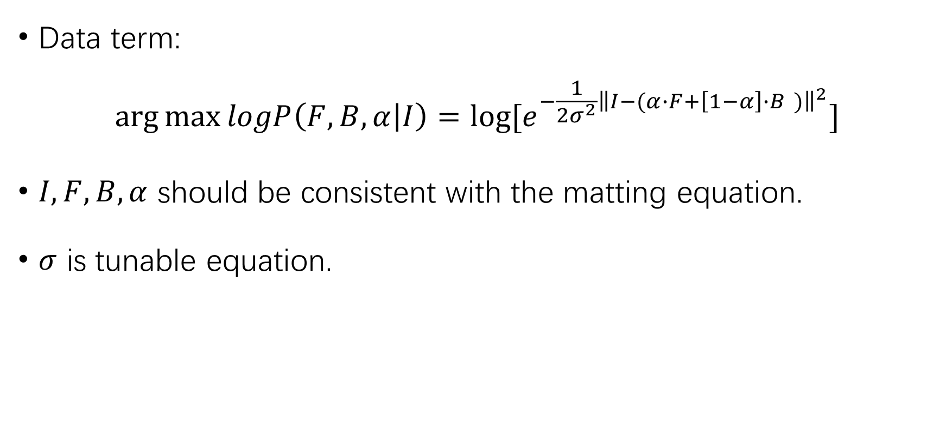
Bayesian image matting
Data term:
$$\arg{\max{logP\left(F,B,α | I\right)}}={log[e}^{−\frac{1}{{2σ}^{2}}{\left\|I−(α∙F+\left[1−α\right]∙B )\right\|}^{2}}]$$
$I,F,B,α$ should be consistent with the matting equation.
$σ$ is tunable equation.
Notes:
首先来看Data term，它的作用就是，用我们估计出来的F,B,$α$的结果与我们观察到的图像I求出他们的距离做一个loss function。这样才能保证求出来的结果是对的。
如何构建这个loss function$I− α∙F+\left[1−α\right]∙B$，然后我们把loss function放到一个高斯函数里面。
那么当观察和估计结果，他们长得很像的时候，我们就得到一个接近1的概率。这是我们想要的，当他们2个很像，data term达到一个最大值，不像的时候，data term小一些。
实际计算的时候我们取了一个log，那么这个计算就更简单了，当你用log，它的pdf用高斯函数表达是比较好的主意。
高斯函数里还有一个tunable的参数，sigma，它可以作为调节data term和priori term，两个term之间重要性的指标。当sigma比较大的时候，你估计出来的结果和图像稍微大些也不会影响概率，也就是说不追求估计结果和图像很精确。。当你sigma比较小的时候，你估计出来的结果和图像稍微有点区别，概率就掉的比较大，所以说这时候要求 估计结果和图像要精确些。

Slide 13
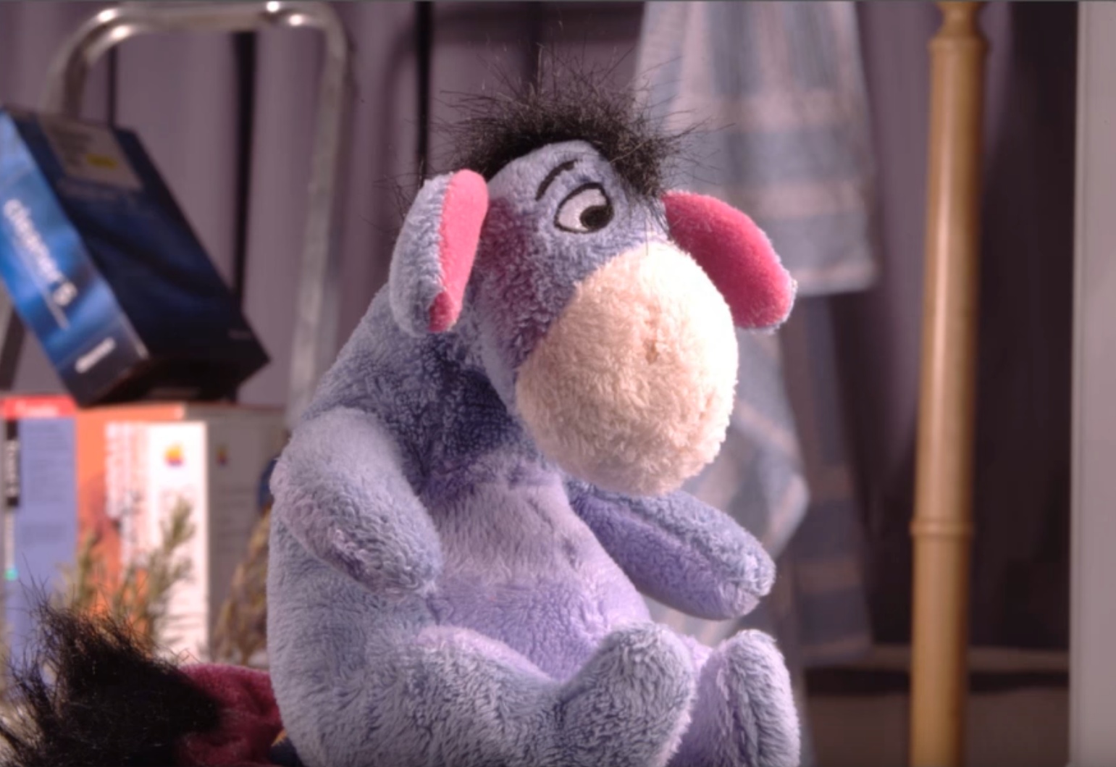
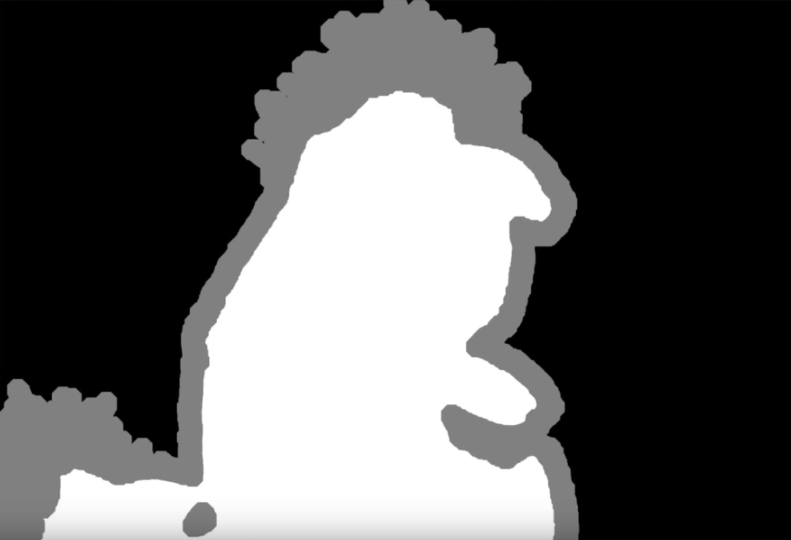
Trimap
Notes:
讲prior term之前先讲一个概念，trimap。
左边这个玩偶的图片，我们对他matting，首先会分析到那里会比较难处理，它的尾巴，背部，头发这几块是比较tricky的部分，在前景和背景之间，alpha的值在0到1之间。那么这个难处理的地方我们标出来。
剩下的部分就没有什么问题，十分确定，中间这是前景的部分，左右2边是后景的部分。
所以右边这个map就是trimap，前景是1，背景是0，然后给了一个灰色的区域，就是比较tricky的地方，它认为你alpha x，y需要求一下的地方。
Trimap是如何形成的，比较适合的方法有Graph cut，前景背景里给一些prior信息，然后可以把前景和背景大概分割出来。基于这种方法做出来的mask可以给他做一个erosion，作为它的前景，你目测的估计在给他做一个dilation，作为它背景的地方，中间剩下的就是灰色的部分。这是一个比较简单的执行方式。

Slide 14
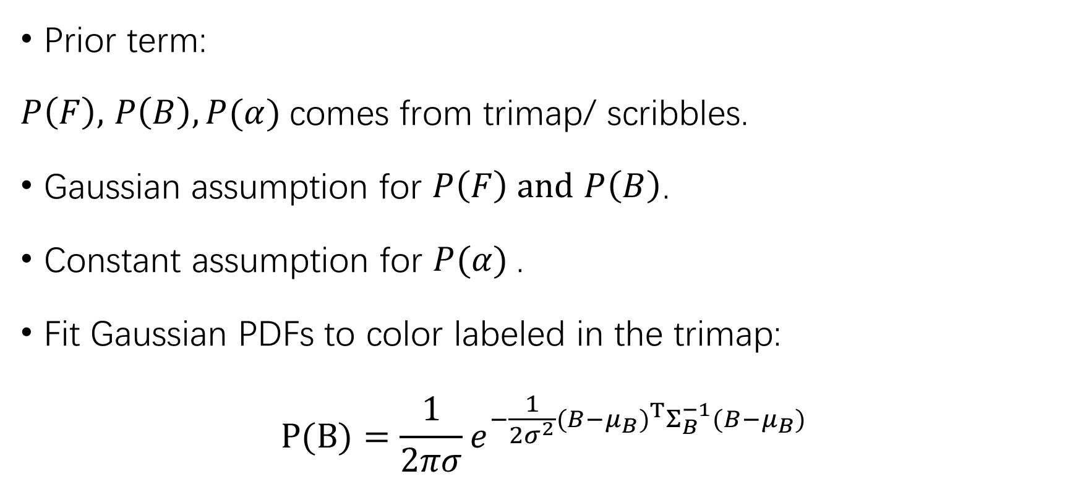
Bayesian image matting
Prior term:
$P\left(F\right)\text{,} P\left(B\right),P(α)$comes from trimap/ scribbles.
Gaussian assumption for $P\left(F\right) \text{and} P\left(B\right)$.
Constant assumption for $P(α)$.
Fit Gaussian PDFs to color labeled in the trimap:
$$P(B)=\frac{1}{2πσ}e^{−\frac{1}{{2σ}^{2}}{(B−μ_{B})}^{T}Σ_{B}^{−1}(B−μ_{B})}$$
Notes:
基于已知的trimap，或者你手动做一些scribbles，就是涂鸦，你简单的选择前景和后景在哪里。然后在你的trimap里面有很确定的前景是什么，背景是什么，那么可以对前景背景的信息计算出它的统计值出来。
当然在这个Bayesian这个方法里，我们假设前景和背景的概率是服从高斯分布，对于alpha是很简单，只认为它是常数。
实际上服从高斯分布这个假设是这个方法里最强的假设，F和B都服从高斯分布，这也导致F和B需要有一定统计上的区别，如果你背景是在绿色的环境，前景人物穿着绿色的一幅，这时候很可能得到同样的分布，就难以区分开来做matting
实际在优化代价函数的话，因为我们要对F，B，alpha，这几个求偏导，这时候P（alpha）是常数，偏导数为0，实际优化的时候把alpha去掉了，实际上只求F和B，最后是通过F和B把alpha求出来。
然后以背景为例，PB很简单，每个pixel和平均值的一个关系，然后除以sigma。我们如果取log，这个计算就会化简的非常简单。

Slide 15
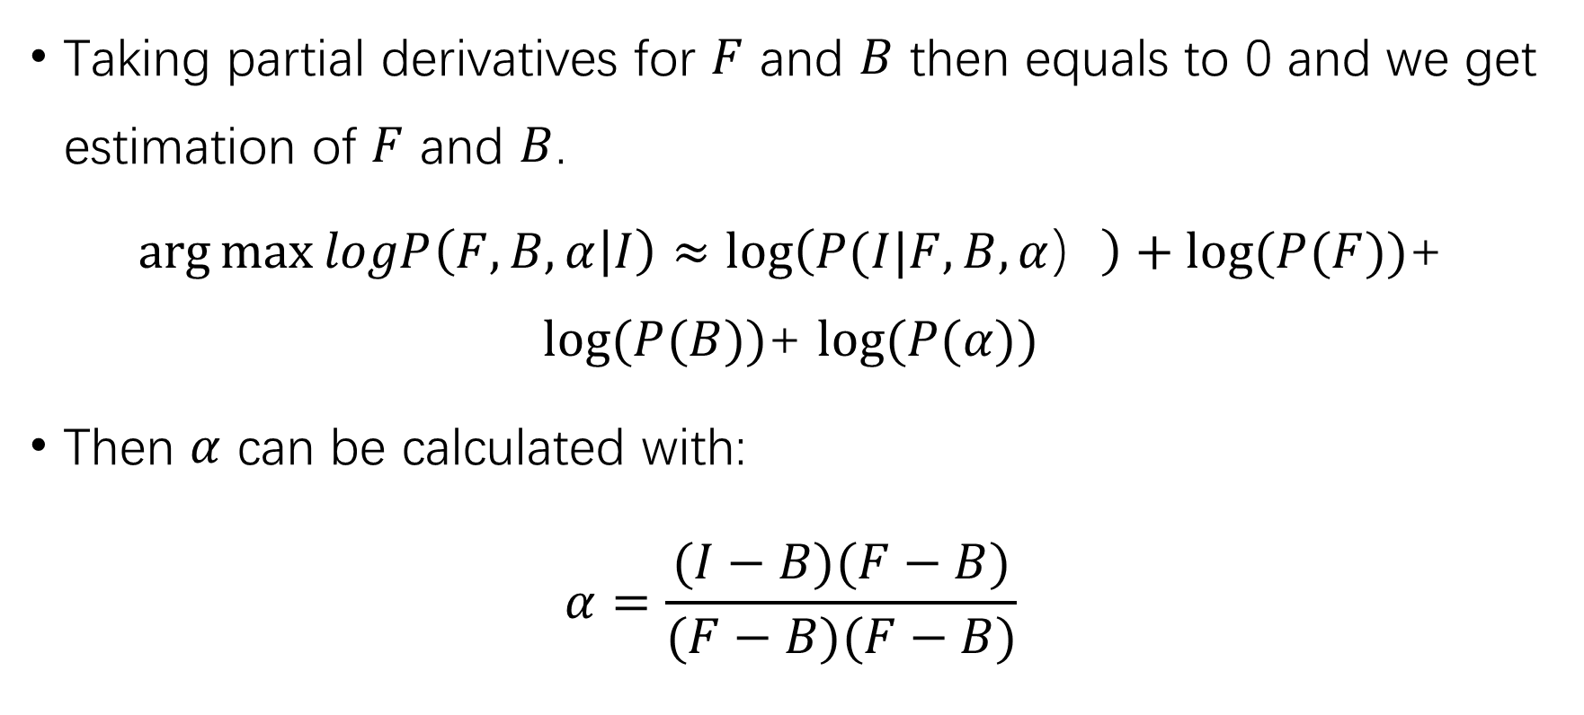
Bayesian image matting
Taking partial derivatives for $F$ and $B$ then equals to 0 and we get estimation of $F$ and $B$.
$\arg{\max{logP\left(F,B,α | I\right)}}≈log\left(P(I|F,B,α）\right)+log⁡(P(F))$+ $log⁡(P(B))$+ $log⁡(P(α))$
Then $α$ can be calculated with:
$$α=\frac{(I−B)(F−B)}{(F−B)(F−B)}$$
https://grail.cs.washington.edu/projects/digital-matting/papers/cvpr2001.pdf
Notes:
最后看一下，整个方程变成了什么样子。
看起来很多变量，但是变量都很简单。基于你的trimap得到的，有B，F你要求的前景后景，他们的均值miu，方差sigma。
这样把整幅图像抠图变成了一个optimization的问题，你对F，对B求偏导，让他们的偏导等于0，然后就得到一个方程，这个方程大概长这样。6个未知数
（画图）求得F，B，就可以根据I=$α$F+（1-$α$）B求出$α$。
Alpha不需要求，我们假设它是常数，优化时偏导为0，不影响优化。

Slide 16
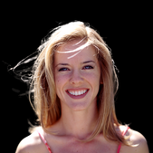
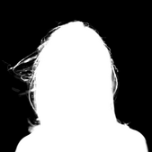
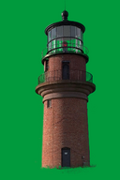
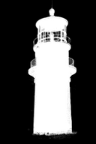
Results of Bayesian image matting
Notes:
一些细节，大体说来，做
它假设我们的前景背景符合同样的统计分布特征，基于这样的假设，你会发现，你去分割一幅前景后景颜色很像，或者色域上区别不大的图像，是很难把他们区分开的。
这几幅图是Bayesian matting的分割结果。基本没有什么违和感。

Slide 17
Take home message
Blue screen matting
Ground-truth matting
Bayesian image matting
Closed form matting
Notes:
下节课讲close form matting
深度学习出现之前，大部分都是通过一些假设，然后做optimization的方法。

